Slide 1
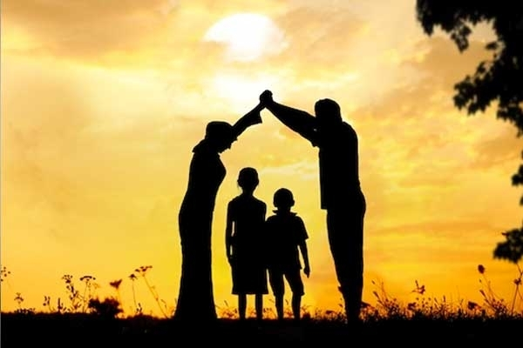
Aile ilişkileri ve çocuk hakları

Slide 2
1.konu:aile ilişkileri
aile, insana gelecekte sürdüreceği temel ilişki zeminini hazırlar. İdeal olan, kendimizi değerli ve yararlı, duygu ve gereksinimlerimizi önemli hissettiğimiz, onları açıkça dile getirebildiğimiz bir aile ortamının olmasıdır. Bu tür işlevsel ya da destekleyici ortamlarda büyüyen insanlar, sağlıklı ve açık ilişkiler kurmaya yatkın olur, hemen her aile içinde yaşanabilen, olağan ve gelişimsel kabul edilen kuşaklara özgü görüş farklarını ve çatışmalarını aşabilirler.

Slide 3
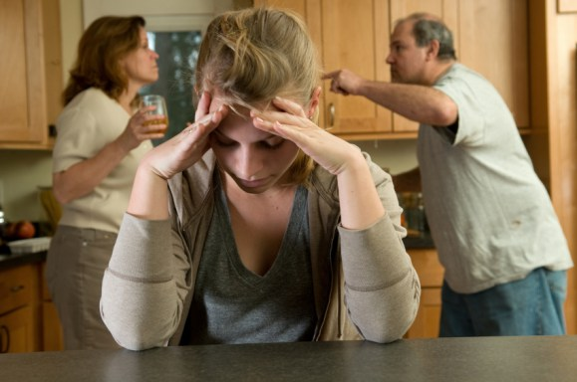
Ne yazık ki her aile işlevsel ya da destekleyici değildir. Bazıları kendimizi değersiz, yetersiz, önemsiz ve hatta suçlu hissetmeye yönlendirir, dünyaya, diğer insanlara ve kendimize güven duymamızı engeller, akademik, ilişkisel ve kimlikle ilgili sorunlar yaşamamıza yol açabilir.

Slide 4
Ailedeki normal iletişim ve etkileşimi engelleyen faktörler:
Aileyi ve bireyleri ilgilendiren konular üzerinde , yüzeysel konuşma ,
Aşırı soru sorma, yersiz şüphe ve tereddütler ,
Yapay ilgi gösterme ,
Konuşma ve izah etme olmadan , karşı tarafın hareketlerini , düşüncelerini yorumlamaya ve tahmin etmeye çalışma ,

Slide 5
GEÇMİŞTEKİ ÜZÜCÜ VE TATSIZ OLAYLARIN SIK SIK GÜNDEME GETİRİLMESİ ,
SORULAN SORULARI CEVAPSIZ BIRAKMA ,
BİREYLERE SÖZ İLE BASKI KURMAYA ÇALIŞMA ,
ABARTILI BİR ŞEKİLDE ONAYLAMA VEYA REDDETME ,
SIK SIK ÖNERİDE BULUNMA VEYA KİŞİSEL DÜŞÜNCELERİ KABULE ZORLAMA ,
SUÇLAMA , ELEŞTİRME , OLUMSUZ DEĞERLENDİRMELER YAPMA ,
EMİR VERME , TEHDİT ETME ,

Slide 6
SAMİMİYETTEN UZAK KALMA , YALAN SÖYLEME ,
ALAY ETME , KÜÇÜK DÜŞÜRMEYE ÇALIŞMA , FİKİRLERE DEĞER VERMEME ,
OLAYLARIN OLUMSUZ YÖNLERİNİ ÇIKARMAYA ÇALIŞMA ,
KÜÇÜK HATALARI ÇOK ABARTMA ,
FEDAKARLIĞI DEVAMLI KARŞI TARAFTAN BEKLEME ,
ORTAK FAALİYETLERE GEREKEN ÖNEMİ VERMEME ,
KARŞIDAKİNİ İFADE ETME İMKANI TANIMAMA...

Slide 7
Çözüm Önerileri ve Dikkat Edilmesi Gereken noktaları:
Ev içindeki rolleri eşitlikçi ve arkadaşçıl bir şekilde oluşturmak.
Aile içi disiplini kimseyi kırmadan, anlayışlı ve şefkatli bir şekilde kurmak.
Eşler arasında davranış bütünlüğüne dikkat etmek ve çocuklar ile iletişimi güçlendirmek.
Aile içi empatiyi geliştirmek.

Slide 8
Sorunların somut bir şekilde, yorum katılmadan söylenmesi
İletişim kurulurken aktif dinlemeye önem verilmesi.
Dinlerken fiziksel halimize dikkat etmek.
İletişimde bulunduğumuz kişinin karşısına oturmak, çehremizi ona dönmek.
Dikkatli dinlemek.
Arada bir kendisini dinlediğimizi ifade eden mimikler kullanmak,

Slide 9
Konuşurken müdahale etmemek
Duygusal cümlelere dikkat etmek ve bunu anladığını gösteren ifadeler kullanmaya çalışmak önemlidir.

Slide 10
2.konu:çocuk hakları
sAVAŞLARIN SÜRMEKTE OLDUĞU GÜNÜMÜZDE, ÇOCUKLARIN VE KADINLARIN HUNHARCA ÖLDÜRÜLDÜĞÜ DÜNYADA ÇOCUK HAKLARI MAALESEF UNUTULMAKTA, ÇİĞNENMEKTEDİR. ÇOCUKLARIN HAYAT HAKLARI ELLERİNDE ALINDIĞI İÇİN DİĞER HAKLARIN VARLIĞINDAN DA BAHSETMEK MÜMKÜN DEĞİLDİR.
Çocuk hakları, hukuki ve ahlaki olarak çocukların sağlık, eğitim, barınma, beslenme, korunma, güvenlik ihtiyaçlarının hayat hakkı, psikolojik korunma hakkı, fiziksel korunma hakkı hepsini birden kapsamaktadır.

Slide 11
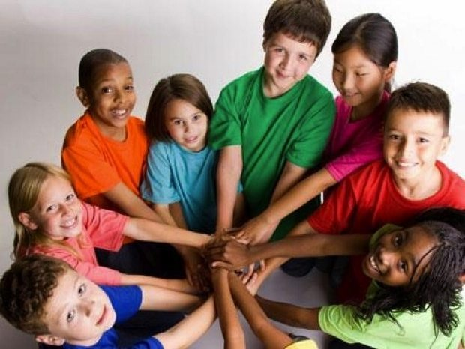
Çocuk hakları evrenseldir. Hiçbir din, dil, ırk ve cinsiyet ayrımı yapılmaksızın her çocuğun doğuştan elde ettiği haklar kapsamında hayat hakkı mevcuttur. 20 Kasım 1989 yılında Birleşmiş Milletler’in aldığı kararla ve 193 ülkenin bu kararı imzalamasıyla Çocuk Hakları Bildiri yayınlanmış ve kabul edilmiştir.

Slide 12
çocuk hakları şu şekildedir:
Sağlık hizmetlerinden yararlanmak çocukların doğal hakkıdır.
Sağlıklı beslenmek ve barınmak çocukların doğal hakkıdır.
Sağlıklı bir ortamda yaşamak ve eğitim görmek çocukların doğal hakkıdır.
Şiddet, istismar, ihmal gibi her türlü tehlikelere karşı korunmak çocukların doğal hakkıdır.

Slide 13
Kuralların hayatımızdaki anlamı nedir?

Slide 14
Barış ve huzur içinde, savaşlardan uzak yaşamak çocukların doğal hakkıdır.
Sevgi ve ilgi görmek çocukların hakkıdır.
Özgürce oyun oynamak çocukların doğal hakkıdır.
Engelli çocukların sağlık, eğitim haklarına uygun uygulamalar gerçekleştirmek haktır.
Çocuklarının çalıştırılmaması haktır.
Çocuk haklarının ayrım yapılmadan uygulanması da haktır.

Slide 15
Kurallar, ahlaki ve hukuki olarak toplum düzeninin sağlanması için gereklidir. Ahlaki kurallar, gelenek ve görenekler, örf ve adetlerle yazılı olmadan ortaya çıkar. Hukuki kurallar da toplum düzeninde temel rejim erkleri ya da insani değerlerin ihtiyacı şeklinde, dini inançlardan da oluşabilir.

Slide 16
Toplum hayatında kurallar;
Toplum düzenini sağlar.
Birlikte yaşamayı kolaylaştırır.
İnsani değerlerin gelişmesini sağlar.
Suç oranını düşürür.
İnsanların barış, huzur, mutluluk içinde yaşamasını sağlar.

Slide 17
Niçin kurallara ihtiyacımız var?

Slide 18
Kurallar, yazılı ve yazısız olmak üzere ikiye ayrılmaktadır. Yazılı kurallar devlet tarafından belirlenen kanunlara göre hukuki olarak düzenlenmiş kurallardır. Yazısız kurallar ise, örf, adet, gelenek ve görenek olarak yerleşik hale gelmiş kurallardır. Ahlak kuralları yazısız kurallardandır. Yazılı kurallara ise anayasa en iyi örneklerdendir.

Slide 19
Kurallara şu nedenlerle ihtiyaç duyarız:
Kurallar belli bir düzenin sağlanması içindir.
Kurallar adaletin gerçekleşmesi içindir.
Kurallar barış, huzur ortamının gerçekleşmesi içindir.
Kurallar güven ortamının sağlanması içindir.
Kurallar zulmün engellenmesi ve haksızlığın ortadan kalkması içindir.
Kurallar, toplumda birlik ve beraberliğin oluşması içindir.
Kurallar, toplumda kardeşlik ortamının yayılması içindir.
Kurallar, insanların özel ve genel işlerinin daha kolay halledilmesi içindir

Slide 20
The end...

